Slide 1
O “nascimento” da Filosofia
Do mito ao logos

Slide 2
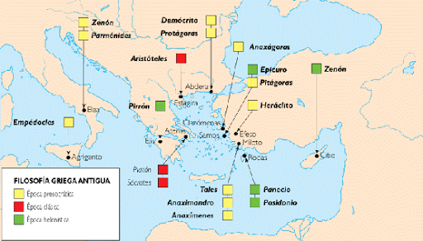
Costuma-se considerar que a Filosofia “nasceu” na Grécia Antiga, por volta do século VII a.C. Precisamente, a sua origem teria se dado não em Atenas, mas em uma das colônias gregas do Mediterrâneo Oriental, a cidade de Mileto localizada hoje na atual Turquia.

Slide 3
A filosofia é grega?

Slide 4
As três teses acerca do “nascimento”da Filosofia
Tese orientalista: a Filosofia só pôde nascer graças ao saber oriental;
Tese do “milagre grego”: a Filosofia surgiu inesperada e espantosamente na Grécia, sem que nada anterior a preparasse. Os gregos foram, então, um povo excepcional, já que somente eles foram capazes de criar a Filosofia;
“Nem oriental, nem milagre”: a Filosofia tem dívidas com a sabedoria dos orientais, embora, de fato, os gregos tenham realizado mudanças tão profundas no que receberam do Oriente e das culturas precedentes, que de fato parece que eles criaram a sua própria cultura a partir de si mesmos.

Slide 5
O que há , então, de original, diferente no modo de pensar filosófico?
A introdução do elemento racional na forma de explicação da realidade.

Slide 6
Explicação mítico-religiosa versus explicação filosófico-científica
Mítico-religiosa
Não é uma explicação racional: pode ser contraditória, ilógica;
Utiliza causas sobrenaturais para explicar os fenômenos da natureza e a origem do universo;
Sua verdade se fundamenta na autoridade da tradição personificada nos poetas lendários.
Filosófico-científica
É uma explicação racional e, com isso, deve evitar a contradição;
Para explicar os fenômenos naturais e a origem do universo se vale de causas unicamente naturais;
Sua verdade se fundamenta na racionalidade das explicações e demonstrações, independentemente da pessoa do filósofo.

Slide 7
Principais poetas do pensamento mítico grego
Homero (séc. IX a.C.): autor das obras Ilíada e Odisséia;
Hesíodo (séc. VII a.C.): autor das obras Os trabalhos e os dias e Teogonia;

Slide 8
Teogonia (livro didático, p. 17)
Sim bem primeiro nasceu Caos, depois também Terra [Gaia] de amplo seio (…), e Tártaro nevoento do fundo do chão de amplas vias, e Eros: o mais belo entre Deuses imortais (…)
Do Caos Érebos e Noite negra nasceram.
Da Noite aliás Éter e Dia nasceram (…).
Terra [Gaia] primeiro pariu igual a si mesma Céu [Urano] constelado (…).
Pariu altas Montanhas (...).
Depois pariu do coito com o Céu: Oceano de fundos redemoinhos e Coios e Crios e Hipérion e Jápeto
E Teia e Reia e Têmis e Memória (….)
E após com ótimas armas Crono [Tempo] de curvo pensar, filho o mais terrível: detestou o florescente pai.

Slide 9
Mitologia versus Filosofia
Mitologia
Filosofia
Cosmologia
Teogonia
Cosmogonia

Slide 10
CONTEÚDO DA FILOSOFIA AO NASCER:
COSMOLOGIA
LOGOS: discurso, razão

Slide 11
Atividade para 07/03
Leitura da Ficha 1

